Slide 1
Development and design of compact TPC option of the IT
Lev Shekhtman
Budker INP

Slide 2
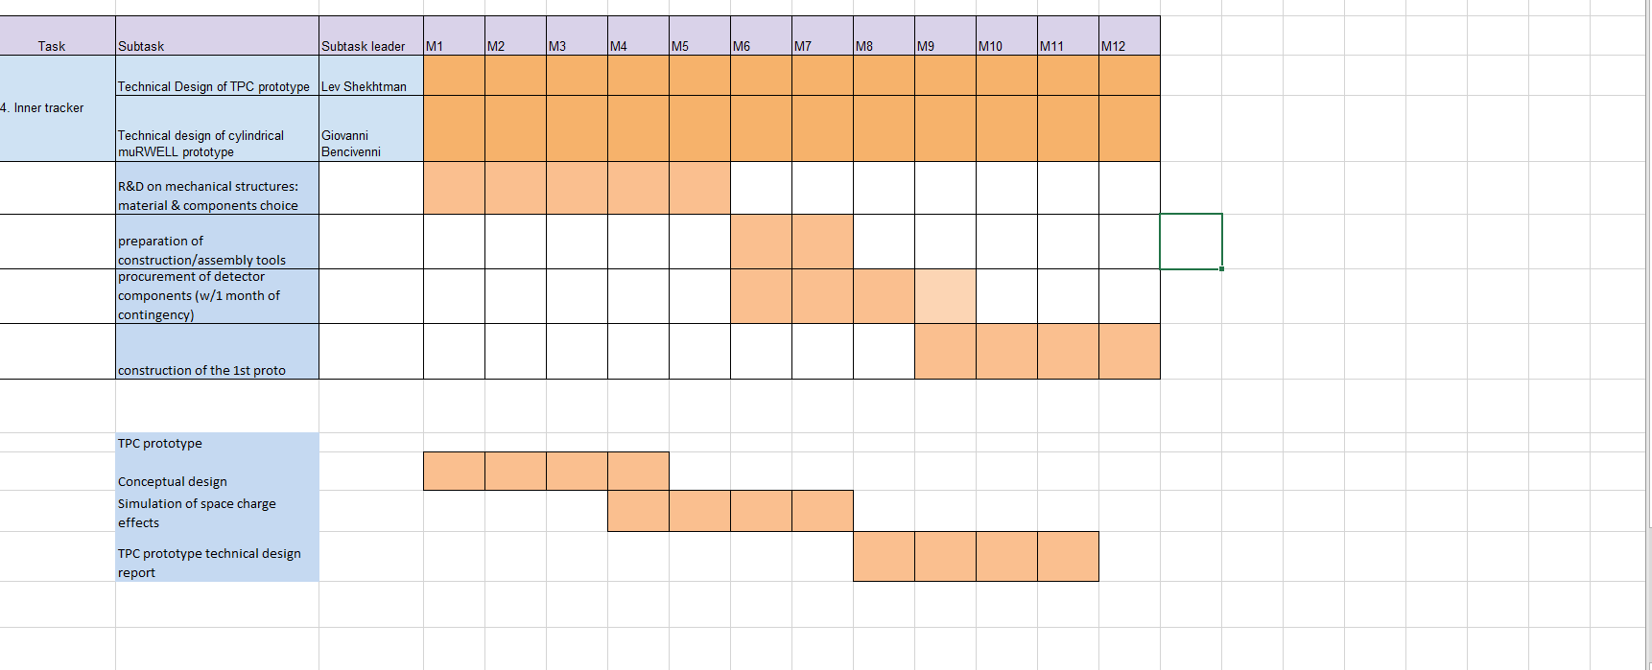
Timeline for 2020 fixed with INFN Frascatti

Slide 3
Conceptual design of the TPC prototype
Габариты TPC
400
600 (300)
Развертка
300
1256.6

Slide 4
Conceptual design of the TPC prototype
Схема электродов
6
These PCBs are produced
300
1
4
4
6
6
4
Площадки с обратной стороны
314.2
8
Разрез по электроду
0.5 мм

Slide 5
Conceptual design of the TPC prototype
Склейка
Торцевая пластина с ВВ электродом и кольцами
410
Цилиндр с ВВ делителем
Разрез края торцевой ВВ пластины

Slide 6
Conceptual design of the TPC prototype
Кольцо с уплотнением со стороны считывающей структуры
Стенка цилиндра
Торцевая пластина со считывающей структурой
Разрез кольца с уплотнением

Slide 7
Conceptual design of the TPC prototype
ГЭУ на рамках
Считывающие
электроды
Схема считывающей плоскости с ГЭУ
Рамки с ГЭУ
Плата с разъемами для усилителей

Slide 8
Current status:
Sketches of the prototype parts are ready
Simulations of space charge are performed
Tooling for gluing of the cylinder is necessary
Design of the first readout PCB?
Next steps for the end of the year:
Design of the tooling
Design of the PCB
Write the TDR for the prototype
Order parts
Activities for the next years:
Assembly of the prototype
First tests with cosmics and isotope (one analogue channel and scope)
Tests with multichannel electronics (DMXG64B or VMM3)

Slide 9
Possible expenditures:
HV power supply for the main TPC volume (30 kV, 10W)
Spellman? (~300 krub?)
Production of the first readout PCB (30 krub)
GEMs and/or muRWELL for the readout (CERN or TECTRA)
(100-200 krub)

